Slide 1
新一代AI科研工具助力高校未来发展
AI for Research & Education

Slide 2
主要内容
AI应用于教育&科研的挑战和政策要求
爱思唯尔如何应对AI的新挑战和新机遇
新一代AI 科研工具及应用场景

Slide 3
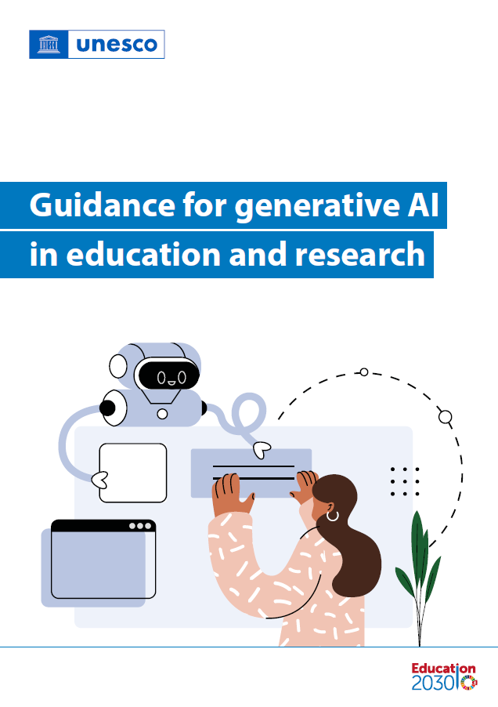
生成式AI应用于教育/科研场景的挑战和争论
加剧数字贫困
超越国家监管适应
未经同意使用内容
生成的内容充斥互联网，干扰缺乏经验和辨识力的年轻人
生成的内容缺乏现实世界意义
减少多样性，进一步加剧偏见
产生深度赝品
联合国教科文组织
《生成式人工智能教育和研究应用指南》2023, 2024

Slide 4

科技部监督司《负责任研究行为规范指引(2023)》2023.12
一、选题与实施
不得使用生成式人工智能直接生成申报材料。
依规合理使用生成式人工智能参与研究实施。
三、文献引用
使用生成式人工智能生成的内容，特别是涉及事实和观点等关键内容的，应明确标注并说明其生成过程，确保真实准确和尊重他人知识产权。对其他作者已标注为人工智能生成内容的，一般不应作为原始文献引用，确需引用的应加以说明。
生成式人工智能不得列为成果共同完成人。应在研究方法或附录等相关位置披露使用生成式人工智能的主要方式和细节。
四、成果署名
应要求作者披露是否使用生成式人工智能，说明具体的软件名称、版本和使用时间，并对涉及事实和观点引证的辅助生成内容作出具体标注。
五、成果发表
提醒审稿人在审稿过程中使用生成式人工智能应依规谨慎。
在评议活动中使用生成式人工智能的，应事先征得评议活动组织者同意，操作中应防止泄漏评议内容，如发生信息泄漏应及时采取必要补救措施。

Slide 5

国家自然科学基金《科研诚信规范手册》2023.12
1.3 课题申请
科研人员在填写申请书时应当杜绝使用生成式人工智能直接生成申报材料。
1.9 成果撰写与引文注释
使用生成式人工智能处理文字、数据、图像、音频、视频等，应在研究方法或附录等适当部分披露使用生成式人工智能的方式和主要细节。
使用生成式人工智能生成的内容，应明确标注并说明其生成过程；不应含有侵犯他人知识产权的内容；不得将其他作者已标注为人工智能生成的内容作为原始文献引用，确需引用的应加以说明；不得将生成式人工智能列为成果共同完成人。
2.3 通讯评议
评审专家使用生成式人工智能评审的，应事先征得自然科学基金委的许可，在操作中防止泄露评议内容；一旦发生信息泄漏应及时告知自然科学基金委并采取必要补救措施。

Slide 6












AI for Science & Education是一种新的教育科研范式
可信赖、可解释的人工智能
基础
教育应用场景
科研应用场景
AI伦理
算力
个性化自适应学习
通过分析学习者的行为和能力，个性化地调整学习内容和方式
数据分析
处理大量数据，识别模式，并提取有意义的分析结果
信息和数据质量
虚假陈旧缺乏知识产权的数据
算法
虚拟场景构建
学生在虚拟环境中进行仿真操作，提供试错机会和及时反馈
预测建模
根据历史数据预测结果、趋势和行为，帮助科研人员提出正确的假设和预测
人工智能幻觉
数据算法的透明度和可解释性
模型
知识学习
利用自然语言处理、机器学习等技术，自动推荐和筛选相关的知识和信息
自动编程
自动生成软件代码，检测软件漏洞，提供新颖的编程解决方案
AI使用和治理原则
AI在医学教育中的定位和使用
数据
交互式学习
帮助教师和学生获取最新的研究进展，保持知识的实时更新
总结提炼知识
分析和概括科学文献，构建知识图谱和关联网络，促进跨学科研究和创新
数据隐私和安全
敏感数据的保护和合规使用
Notes:
AI for Science, 也就是科学智能，将数学计算和科学模型的方法结合起来，高效处理海量数据，使传统的科研过程变得自动化、规模化和平台化，从而解决原来传统科学研究范式无法解决的问题，著名的AlphaFold就是很好的例子。同样, AI for Education, 也是借助先进的技术手段，变革教育的范式，使得教育的重点从“教”转移到“学”，提升学习的效率和成果。
必须强调的是，无论是AI for Science, 还是AI for Education, 特别是医学教育，必须是可信赖、可解释的人工智能，必须遵循公认的科学伦理，所以在算力、算法、模型和数据方面有着非常高的要求，尤其是数据，一定是真实可靠、可信赖的数据。爱思唯尔平台上沉淀了百年来最优质的科学文献，为AI在医学教育领域的实践提供了非常好的基础。

Slide 7

爱思唯尔全球观察：来自科研人员的需求
全球60%的 Scopus 用户反馈，亟需高效了解新领域的有效工具
学术生涯早期的科研人员
复杂的研究环境
有限的搜索工具
学科孤岛
信息过载
低效搜索
受限合作
生产力和协作欠佳/错失机会=
较低的学术和社会影响
Notes:
We want to start with the big picture. We speak to a lot of researchers and know the challenges they face daily. One of the things we hear a lot is that getting up to speed on a new academic topic or research area is really hard. There’s so much information, where do you even start? Which keywords do you use? Then you get a long list of literature that you need to navigate and somehow apply to your own research. There’s information overload, and the limited search tools we have aren’t good enough. Even if you understand one domain, the silos around disciplines can make collaboration difficult. This all results in suboptimal productivity and missed opportunities, which limits the societal and academic impact of your work and that’s the problem we want to solve.

Slide 8
爱思唯尔如何应对
AI的新挑战和新机遇

Slide 9






爱思唯尔持续创新，以数智产品和服务支持高校科研发展
Scopus AI
Reaxys AI
Embase AI
ClinicalKey AI
SD AI
信息数据分析Information
& Analytics
信息产品和服务Information Products
& Services
出版
Publishing
电子出版 Electronic Publishing
互联网出版
Internet Publishing

Slide 10
爱思唯尔负责任的AI原则
Elsevier Responsible AI Principles:
We consider the real-world impact of our solutions on people.
考虑现实世界的应用和影响
We take action to prevent the creation or reinforcement of unfair bias.
采取具体行动防止不公平偏见的产生或强化
We can explain how our solutions work. 公开透明
We create accountability through human oversight. 负责任的人工监督
We respect privacy and champion robust data governance.
尊重隐私并倡导稳健的数据治理
https://www.elsevier.com/about/policies-and-standards/responsible-ai-principles
Notes:
The Elsevier Responsible AI principles provide high level guidance for anyone at Elsevier working on designing, developing, and deploying machine-driven insights. They provide a risk-based framework drawing on best practice from within our company and other organizations and enable us to evolve.
We will explore some of these concepts behind these principles in a little more detail on the following slides.

Slide 11
以Scopus AI为例

Slide 12
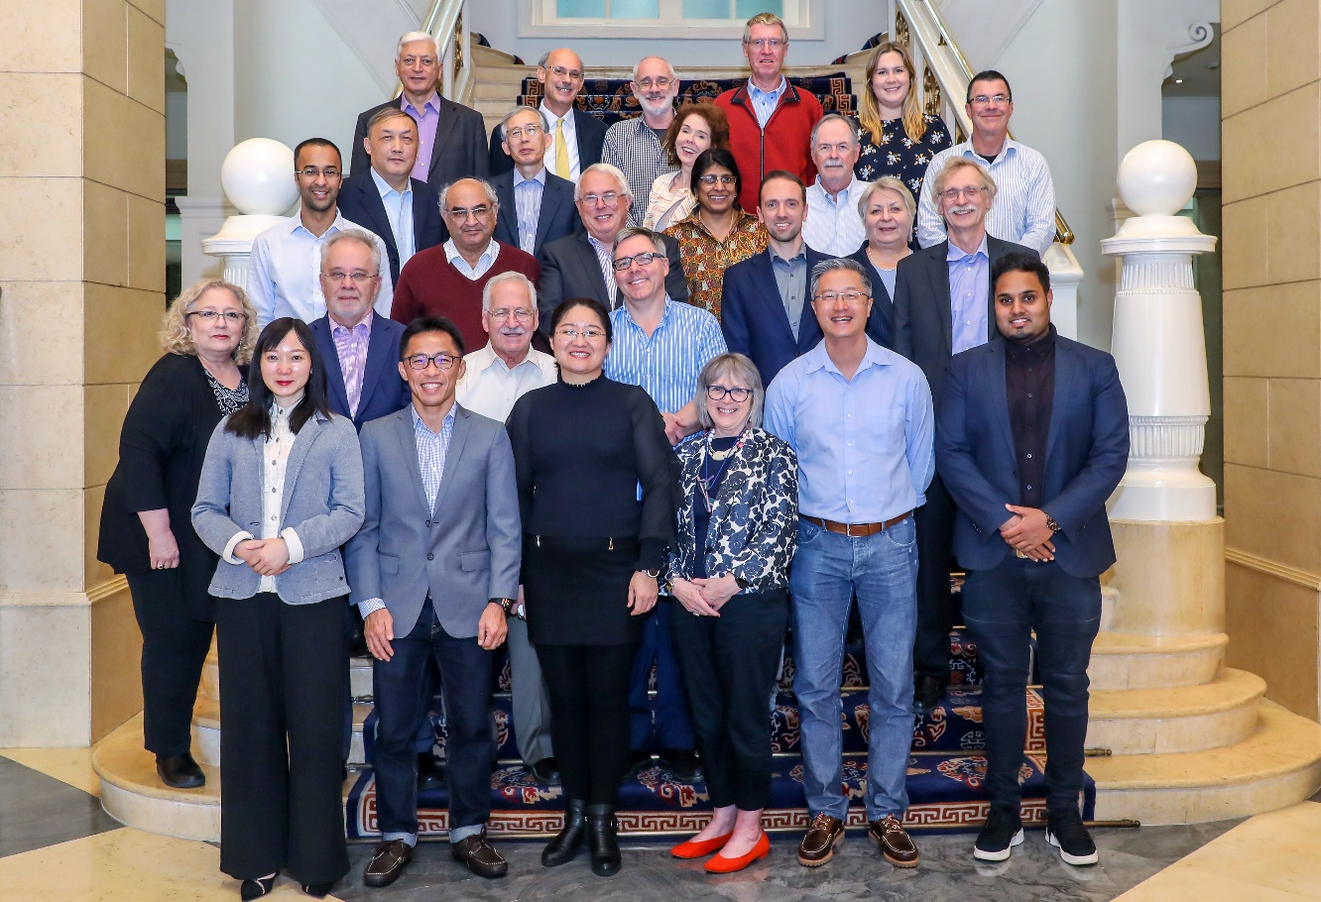
可靠数据：独立的委员会确保Scopus 收录高质量内容
内容遴选与咨询委员会(CSAB)
Content Selection and Advisory Board
独立于Elsevier公司
来自全球多学术领域的专家
多数有期刊编辑经验
对期刊遴选独立决策
Stage 1 |  | ~3500 title suggestions per year on average
Stage 2 |  | 50% meet the Scopus minimum criteria
Stage 3 |  | 46% are accepted after the CSAB’s review
~1200 |  | Serial titles meet the full Scopus criteria
遴选+重审流程：严格透明，遴选高质量且有全球影响力的高质量学术期刊，关注学术伦理和规范
2016-2022年，已有770种期刊停止收录（Discontinued）

Slide 13
减少偏见：Scopus 广泛的内容来源
Scopus Global Representation
(number of titles)
全球广泛来源
7,000+ 出版商
105 个国家和地区
40 多种语言
多种内容类型*
期刊,，会议论文，图书, 丛书…
全学科覆盖
每日更新
North America
6,600+
54% more than nearest competitor
Middle East+Africa
860+
236% more than nearest competitor
Western Europe
12,170+
75% more than nearest competitor
East Europe
incl. Russia
1,750+
220% more than nearest competitor
Scopus高质量中国期刊（截至2023年12月）
收录1230余种中国期刊
26%为Citescore 2022 Q1区期刊；
中文期刊近50%；
领军期刊&重点期刊100%覆盖，梯队期刊>87%
Latin America
790+
193% more than nearest competitor
Asia Pacific
2,230+
265% more than nearest competitor
Australia/
New Zealand
260+
225% more than nearest competitor
*Scopus AI 基础summary目前选用2003年以来的文献
More: elsevier.com/research-intelligence
Coverage Guide
Notes:
Scopus has added over 195 million more cited references dating back to 1970. These complement the database's existing records that date back to 1788.
More cited references result in:
more extensive bibliometric and historic trend analysis
more complete author profiles
improved h-index measures for authors who published prior to 1996

Slide 14
公开透明：Scopus AI 整合多种先进技术
技术 | 说明
大语言模型 | 基于OpenAI公司最新ChatGPT模型开发的私有LLM
Copilot Search | 矢量搜索vector search：通过微调的迷你语言模型，使用相关性、时序性等来优先筛选哪些来源包含在 Scopus AI 生成的Summary中 关键词搜索keyword search：修正拼写错误，自动翻译，拆解关键词形成检索式，提升结果的准确性
Prompt Engineering | 提示工程来优化输出质量。在summary中明确标识是非常可信、中度可信还是没有相关研究结果等
RAG Fusion | 专利申请技术。创建问题的多种变体并预测潜在的后续问题，结合矢量搜索不同变体的结果，生成expanded summary中更深入的答案和更新鲜的观点。
知识图谱技术 | 生成Concept Map，构建关键词网络，并通过超链接展示每个知识点的细节
Notes:
RAG Fusion：融合的检索增强生成技术

Slide 15
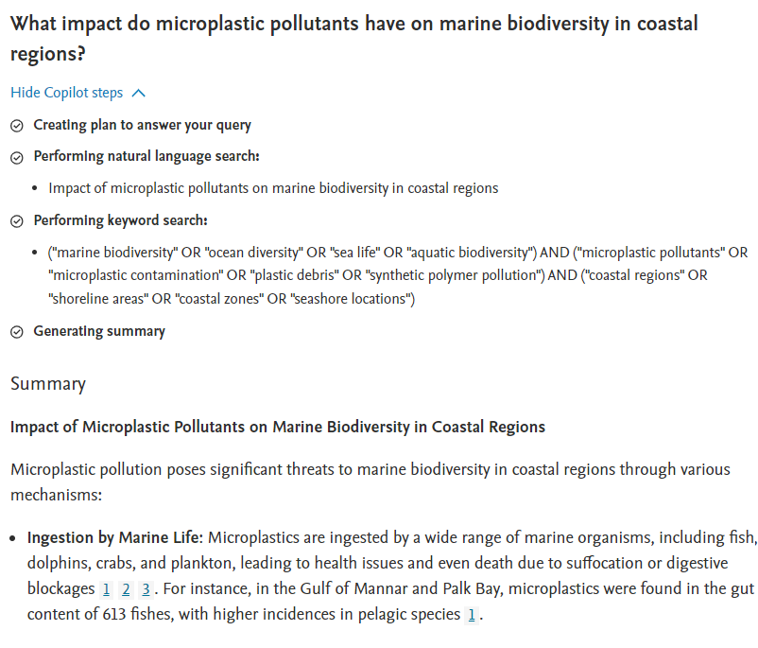
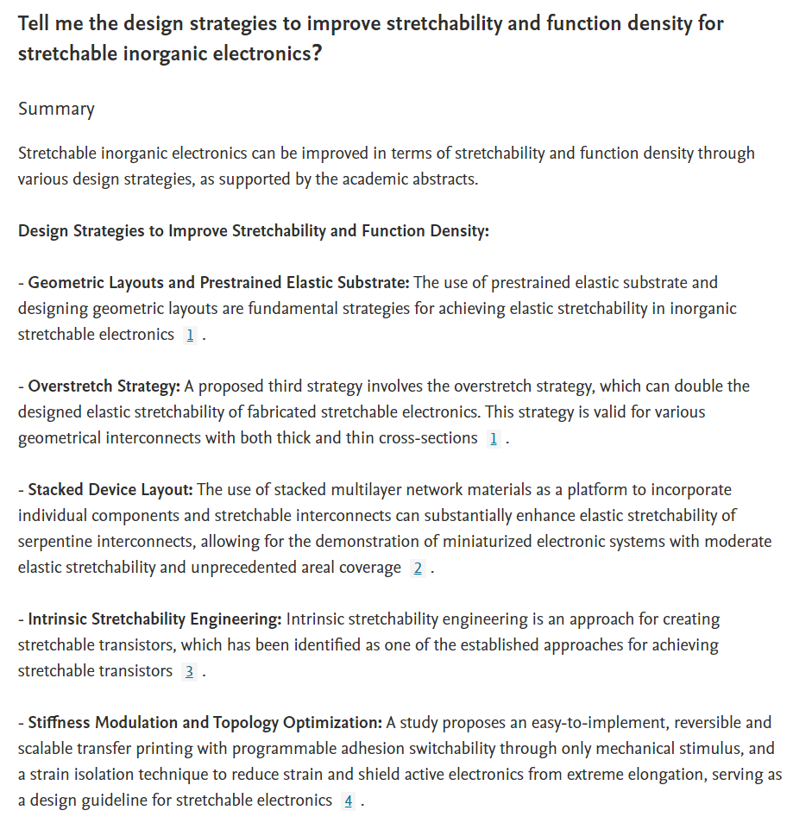
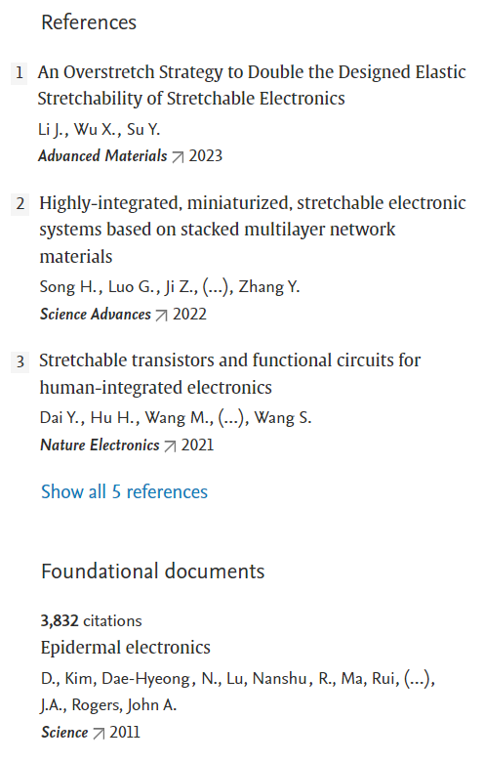
公开透明：Scopus AI 结果细节揭示
提供可靠的参考文献，
支持批量导出或SciVal分析
提供具体的Copilot 搜索细节，提升结果准确性
Notes:
With Scopus AI, you are never faced with a ‘black box’. It’s easy to decipher how the solution has reached its answers and what content it has used.
For example, Scopus AI’s Copilot search tool shows each step taken to break down and optimize your search query – one of very few GenAI tools to offer this level of transparency.
In addition, Scopus AI provides guidance on its confidence in the relevancy of its response: If it has a high level of certainty it can answer your query, it will use direct language. When its confidence in its answer is medium, it will provide an inferred response. And when Scopus AI can’t answer a question, it aims to tell you, and suggest alternative, related queries.

Slide 16
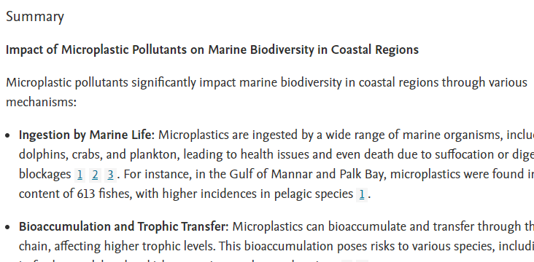
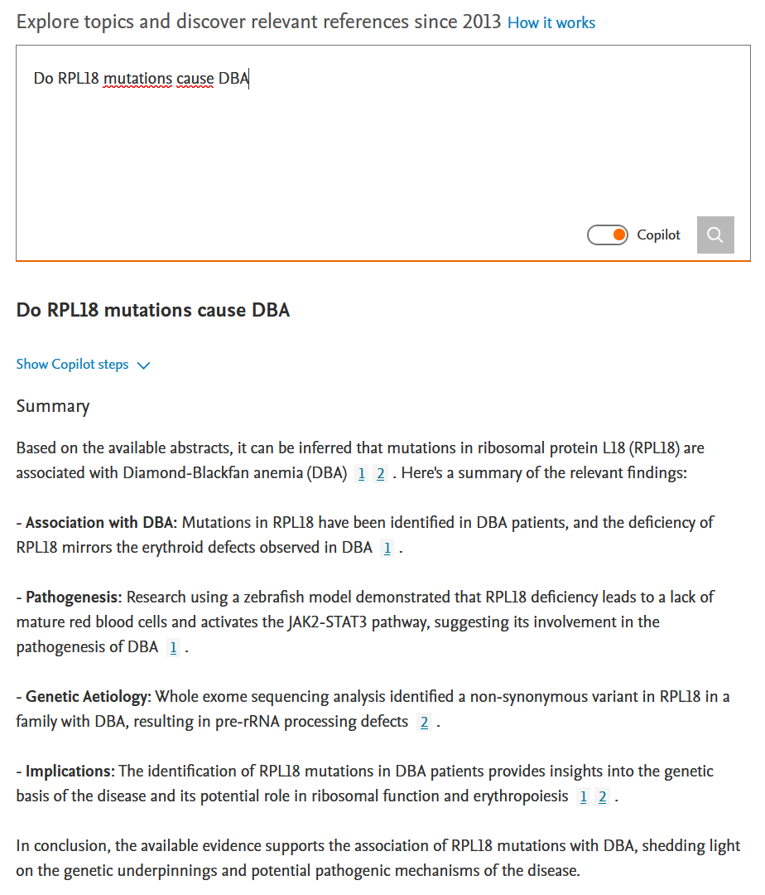
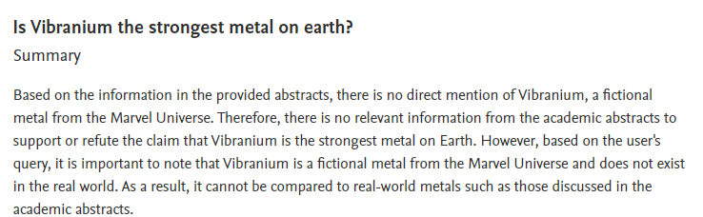
公开透明：提供 Scopus AI 响应的置信度
高度置信:使用直接语言
中度置信: 表明推断响应
低置信度:表明无相关文献，建议替代的相关搜索
Scopus AI不会产生深度赝品
Notes:
The reflection or confidence layer is designed to provide transparency and context about Scopus AI’s confidence in its response. If it has a high level of certainty that it can answer your query, it will use direct language. It may also add nuance; for example, point out that there is heavy bias in one area. When its confidence in its answer is medium, it will provide an inferred response, making it clear through the language used that there is, for example, only limited information on this topic available in Scopus. In this case, nuance is always provided. And when Scopus AI can’t answer a question, it will tell you and suggest alternative, related queries.
反映或置信层旨在提供有关 Scopus AI 对其响应的置信度的透明度和背景信息。如果它有很高的确定性可以回答您的查询，它将使用直接语言。它还可能增加细微差别;例如，指出某个领域存在严重的偏见。当其对答案的置信度为中等时，它将提供推断的响应，例如，通过所使用的语言清楚地表明，Scopus 中仅提供关于该主题的有限信息。在这种情况下，始终提供细微差别。当 Scopus AI 无法回答问题时，它会告诉您并建议其他相关查询。

Slide 17











小结：多策略确保Scopus AI 的高质量和可靠性
Scopus 高质量内容
Trusted, high quality content | Re-evaluation policy
遵循 负责任的 AI 原则 & 数据隐私政策
Developed responsibly
Data privacy
先进的Scopus AI 技术
RAG Fusion | Copilot search | Prompt engineering | Reflection layer
Scopus AI 输出结果的评估和人工监督
Quality evaluation framework | Harmful evaluation framework | Human oversight
Notes:
This slide provides a quick graphical overview of the steps we take to maintain the quality and reliability of Scopus AI.

Slide 18
爱思唯尔新一代AI科研工具
及应用场景

Slide 19





Scopus AI 输出结果的六大要素
概要Summary
A fully referenced Summary that includes guidance on the tool’s confidence in the response
拓展概要Expanded summary
An extended referenced summary that explores each query from multiple perspectives
知识图谱Concept map
A clickable visual that uses keywords to provide a bird’s-eye view of the topic space
参考文献Foundational documents
A list of influential articles that inspired the articles cited in the summaries
领域专家Topic experts
A list of the top researchers in the field drawn from Scopus’ 19.6m Author Profiles
拓展问题Go deeper questions
A series of prompts designed to help you continue exploring and learning
Notes:
Here are the main features of a Scopus AI response. These are supported by our new Copilot query interpretation tool and guidance on Scopus AI’s confidence in each response.
We will look at each of these aspects in a little more detail in the coming slides.

Slide 20
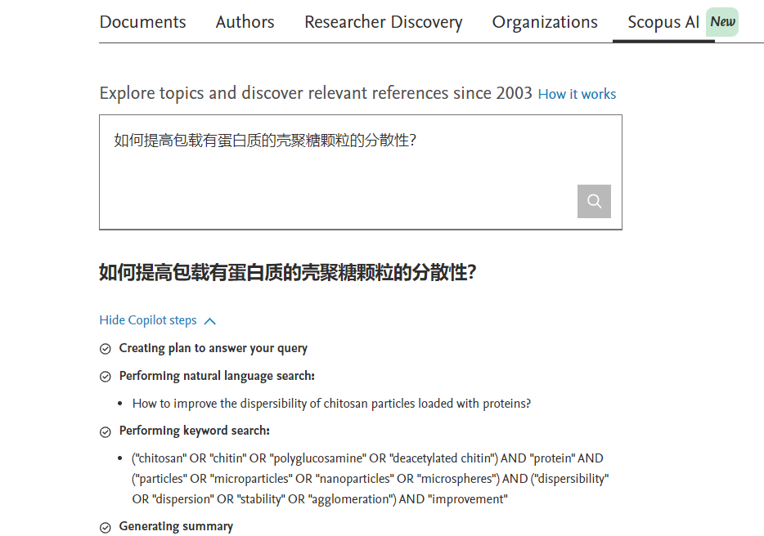
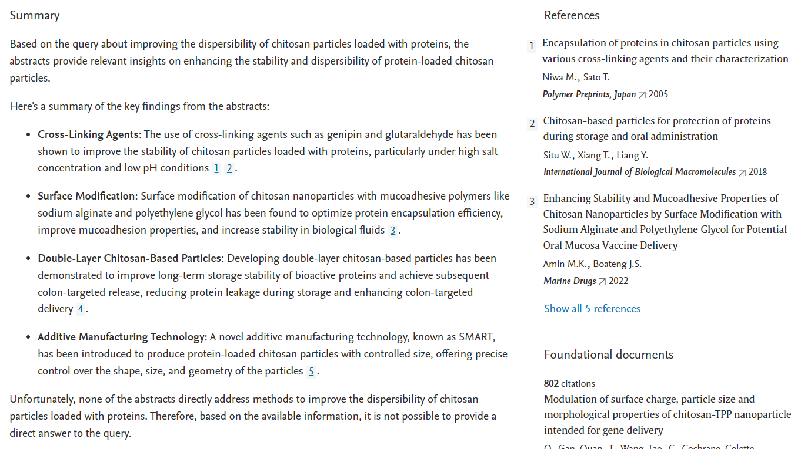
基于Scopus AI的领域发现 (一）
1.自然语言提问,支持中文提问
2.科学问题的基本概要，附有推荐的参考文献
透明的copilot 搜索：结合矢量搜索和关键词搜索
注重逻辑化的内容组织，揭示领域重要信息，关键文献和重要基础文献

Slide 21
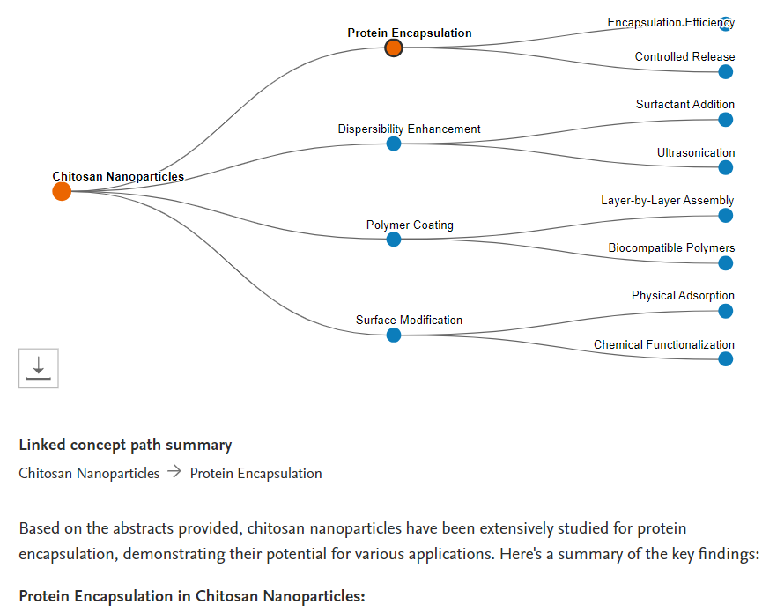
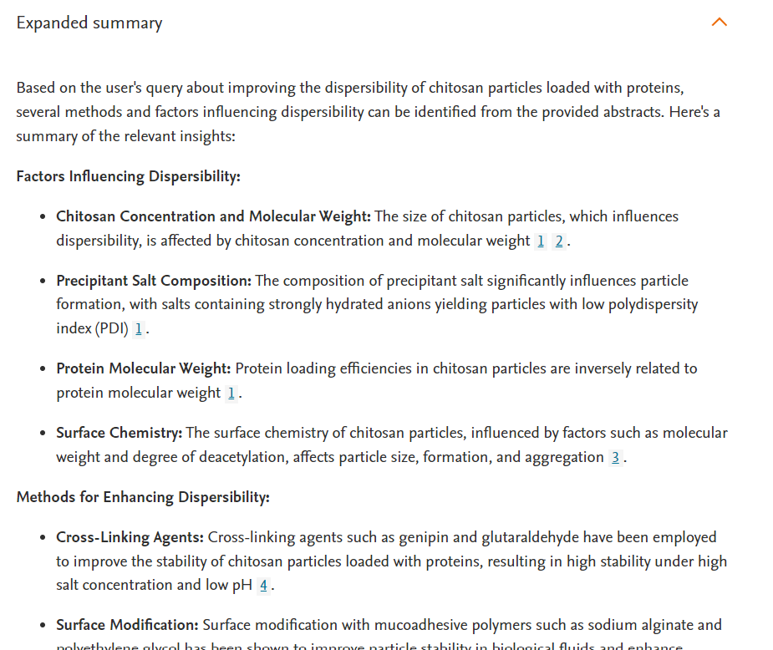
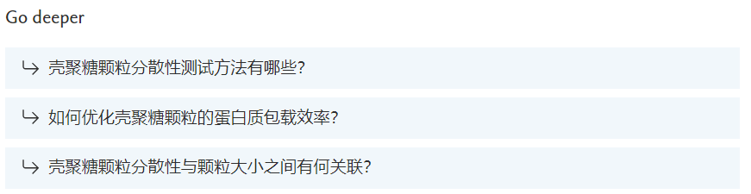
基于Scopus AI的领域发现(二）
5.知识图谱
4. 拓展的领域概述 Expanded Summary
关键词相关研究概述
6. 扩展问题-值得关注的细分方向，启发思路
结合RAG Fusion技术
生成更深入的答案或更新鲜的观点
Tips: 不知道怎么问问题？参考Scopus AI思维导图和拓展问题

Slide 22
Scopus AI 的应用场景
学生
科研新手快速了解一个科学问题
开题过程中辅助梳理研究脉络
为论文/文章撰写查找关键参考文献
教师
了解陌生领域发展现状，促进交叉研究
梳理研究脉络，描述科学假设，助力基金申请
课程设计、知识图谱拓展、科普
图书馆员
快速找到相关论文，提高科技查新效率
辅助凝炼学科前沿热点
文检课内容优化，学生数据素养提升

Slide 23
学生数据素养的提升
传统检索方式：
  获取关键词
  构建检索式
  读文献：Review、Article…
  读文献：高被引文献、最新文献
基于Scopus AI：
  “自然语言”提问
  几秒得到答案：领域概况+拓展信息
  思维导图方便理解
  参考文献：自动定位最新/重要文献
  扩展问题：值得关注的细分方向，优化提问

Slide 24

基金不立项原因分析
Scopus AI在基金申请中的应用-学术发现过程的效率提升
文献信息调研过程中存在的问题
通过关键词检索，低相关性文章多
阅读文献需要消耗大量时间
将阅读的文献形成知识脉络耗时耗力
主要部分 | 涉及的申请书 | 存在的主要问题
研究方案 | 77% | 研究方法不科学 研究方案过于简单 研究方法不当
立论依据 | 73% | 立论依据不足 科学意义和应用前景不大 对国内外进展了解不够 对选题的内容和意义阐述不充分
创新性 | 71% | 创新性不足，许多项目在国内外已有相关报道，甚至基金委已资助过类似项目
撰写方面 | 64% | 叙述过于简单 对相关要求不了解 写作不规范或书写错误
研究内容 | 64% | 研究内容太多太分散，深度不够 重点不突出 关键问题不当或不明确 与研究目的不符
工作基础 | 61% | 缺乏相关工作基础，缺乏必要的前期结果以支持其前期的科学假说
生成式AI是提升效率的最佳选择
*基于过往未获得资助的基金申请书的未立项原因分析

Slide 25
爱思唯尔AI工具已融入全球数千位科研人员、高校管理者和图书馆员的持续反馈
Scopus AI 实证：一些来自用户的声音
Position of Scopus AI in Scopus
Concept map-可深入探索的思维导图
Foundational documents-提供基础经典文献
Expanded summary-提供更深入和新鲜观点
Confidence layer-提供summary可靠性的参考
SciVal export option-支持参考文献的深入分析
Notes:
Scopus AI was developed in response to a pressing need identified by 60% of Scopus users: learning about new topics more effectively. Thousands of researchers, librarians and academic leaders worldwide have been actively involved in designing, developing and testing the various iterations. And that input has proved invaluable; for example, community feedback shaped the location of the tool in Scopus, as well as development of the Concept map, Foundational documents and Expanded summary features. It also inspired the creation of our patent-pending RAG Fusion technology.
We continue to engage with the research community daily via surveys, public webinars, in-solution feedback and continuous user testing -- this involves selecting Scopus subscribers at random and inviting them to test and comment on the AI. The Scopus AI development team not only closely tracks these various feedback channels, it also moves quickly in response. If we spot a useful suggestion in the morning, we can prototype the improvement and be testing it with users by the afternoon. Since Scopus AI’s launch, community feedback has prompted further enhancements, including guidance on Scopus AI’s confidence in its response (the reflection layer), the option to export references to SciVal, and our Copilot query interpretation tool. It has also inspired a raft of additional features and functionalities scheduled for release in H2 2024.
Our customer satisfaction surveys suggest that the tool is performing strongly against its key use case – to help researchers learn about new topics more easily.

Slide 26
Scopus AI：2024 年将有哪些新动向？
Copilot 全新高级查询解释工具
结合矢量搜索和关键字搜索的优点 优化查询以改善结果 提供非英语语言支持 提高结果的特异性
已上线
已上线
20年数据 加入更多历史数据
Scopus AI 挖掘了自 2003 年以来的文献摘要，创建了一个 20 年的滚动窗口，占 Scopus 语料库的 70% 提供更多历史见解 基础文档挖掘整个语料库
新兴主题 新兴热点研究主题分析
使用强大的新式专有算法在几秒钟内扫描数千篇论文 甄别可能产生更大影响和申请基金或项目等机会的研究主题
已上线
升级的AI模型 提供增强的用户体验
Scopus AI 将从 OpenAI 的 GPT 3.5 迁移到其较新的 GPT 4o 模型 提供更高质量的结果和更好的格式，包括表格和标题
对话跟进 支持更自然的交互
使用户能够使用自然语言提出后续问题 提供提示和建议 可以总结讨论
*功能尚未最终确定，可能会发生变化

Slide 27
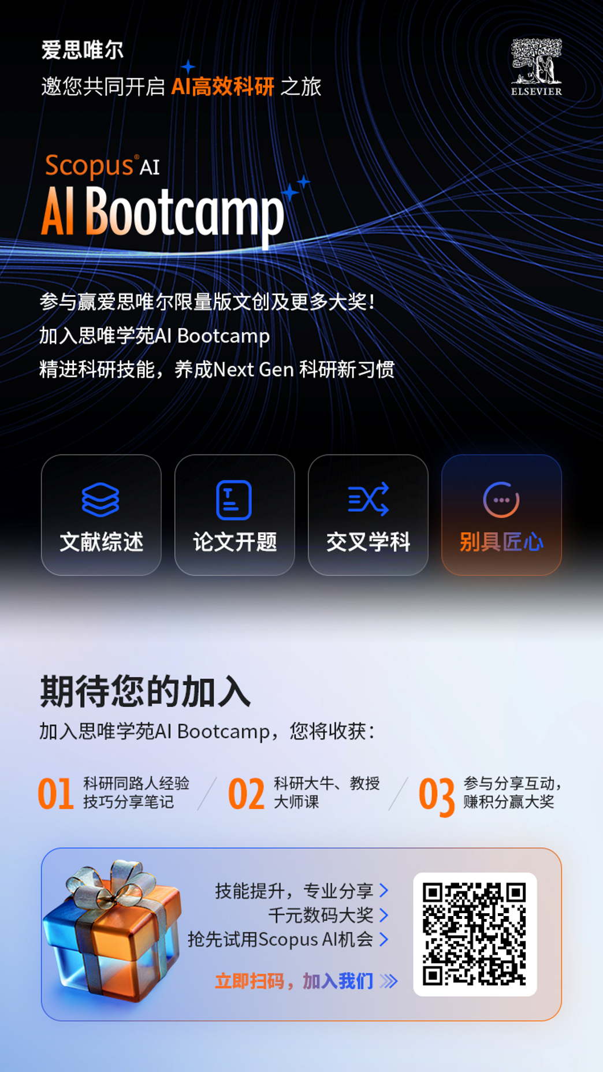
Scopus AI bootcamp

Slide 28
谢谢！

Slide 29
Scopus AI 减少”幻觉” hallucinations的多种举措
基于Scopus 经过专家遴选的高质量内容
数据每日更新
严格的有监管的LLM使用
Copilot：结合向量检索+关键词检索结果高准确性
先进的RAG fusion技术
持续的评估框架和人工审核
持续收集和响应用户反馈
Notes:
Prompt engineering acts as the guardrails for the large language model that Scopus AI uses to generate its responses. And that prompt engineering is extremely strict – for example, it tells the tool to only use Scopus content and the content it selects must match the intent of your query. And if the AI can’t find relevant academic papers in Scopus, it should inform you and suggest alternative queries. When Scopus AI does make a claim or assertion, a reference is always required. And because the knowledge base is updated in near real time, the tool is always using the most relevant, up to date content.
Our new advanced Copilot query interpretation tool draws on both vector and keyword search to broaden the scope of the search and increase the specificity of its results. And Scopus AI was one of the first products to pioneer what is rapidly becoming the gold standard for LLM use – the retrieval augmented generation (RAG) Fusion model. It’s an approach that improves the quality of the search retrieval for and the generation of the LLM Expanded summary. Scopus AI responses are also regularly tested against two rigorous evaluation frameworks, with results reviewed by a diverse and cross-departmental Elsevier team. And we have provided Scopus AI users with channels to feedback on any issues they encounter, with each report manually reviewed by a member of the development team.
Together, these factors reduce the risk of hallucinations, and we continue to work on developments to further limit those risks.

